Slide 1
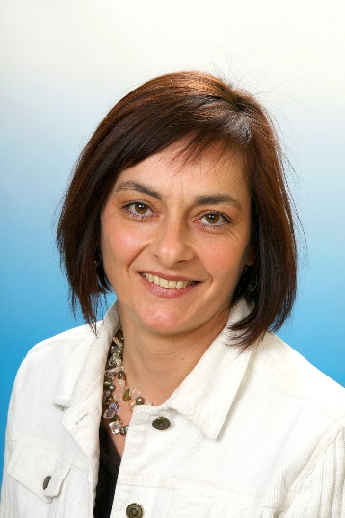
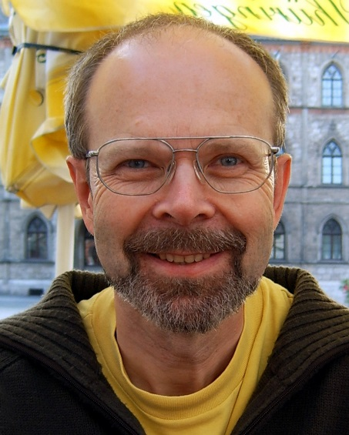
Elternsprechtag
DI Silvia Niedrist
OStR. DI
Klaus Wendl

